Slide 1
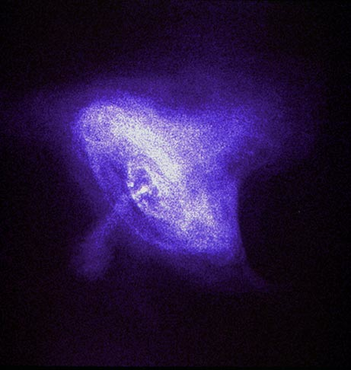
相対論的抵抗性磁気流体 方程式の近似リーマン解法
Nasa
高橋 博之¹
松本仁² 、政田洋平¹ 、工藤哲洋¹
1:国立天文台、2:京都大学
Watanabe &Yokoyama ‘06

Slide 2
outline
相対論的抵抗性磁気流体方程式(RRMHD)の導入
RRMHDの数値解法
HLL法に基づくRRMHDの数値解法
2. 相対論的Sweet-Parker型磁気再結合の数値実験
SPリコネクションのリコネクションレート
磁気エネルギー → ＊＊エネルギー？

Slide 3
1. 相対論的抵抗性磁気流体 方程式の導入

Slide 4
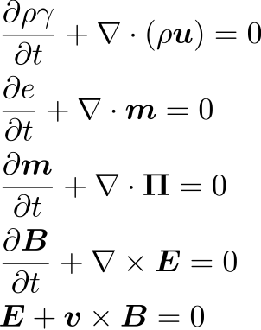
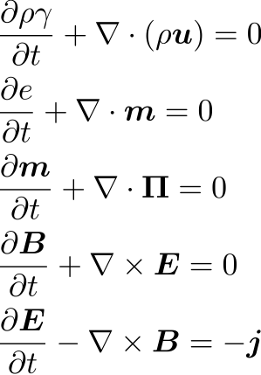
IDEAL / RESISTIVE
ideal MHD
resistive MHD
電流を決める式->Ohm’s law

Slide 5
Ohm’s law
最も簡単な相対論的オームの法則を考える
等方的な抵抗、Hall等は考えない (e.g., Lichnerowicz ’67, Ardavan ’76)
comoving系(K’)で等方散逸を考える
観測者系(K)にローレンツ変換
理想流体では
オームの法則(j=σE)から電流が消える

Slide 6
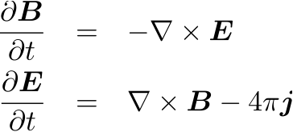
ideal / resistive MHD
相対論においてidealとresistiveの違い
電磁場の時間発展
ideal
resistive
Ampereの法則を解く必要がない（ohmの式に電流が入らない）
＋オームの法則
方程式が3本増える
-> 電磁波モードが現れる
resistive MHDはクーラン条件で損をする
さらに電場も解くので拘束条件 ∇・E=4 π q も増える

Slide 7
RRMHDの進展
Watanabe & Yokoyama (’06)
相対論的Petscheck型磁気リコネクションのシミュレーションModified Lax-Wendroff法
Komissarov (’07)
HLL法に基づくRRMHD数値解法を構築
Palenzuela et al. (’09)
IMplicit-EXplicit (IMEX)スキームを構築
Dumber et al. (’09)
PMPNスキームを構築

Slide 8
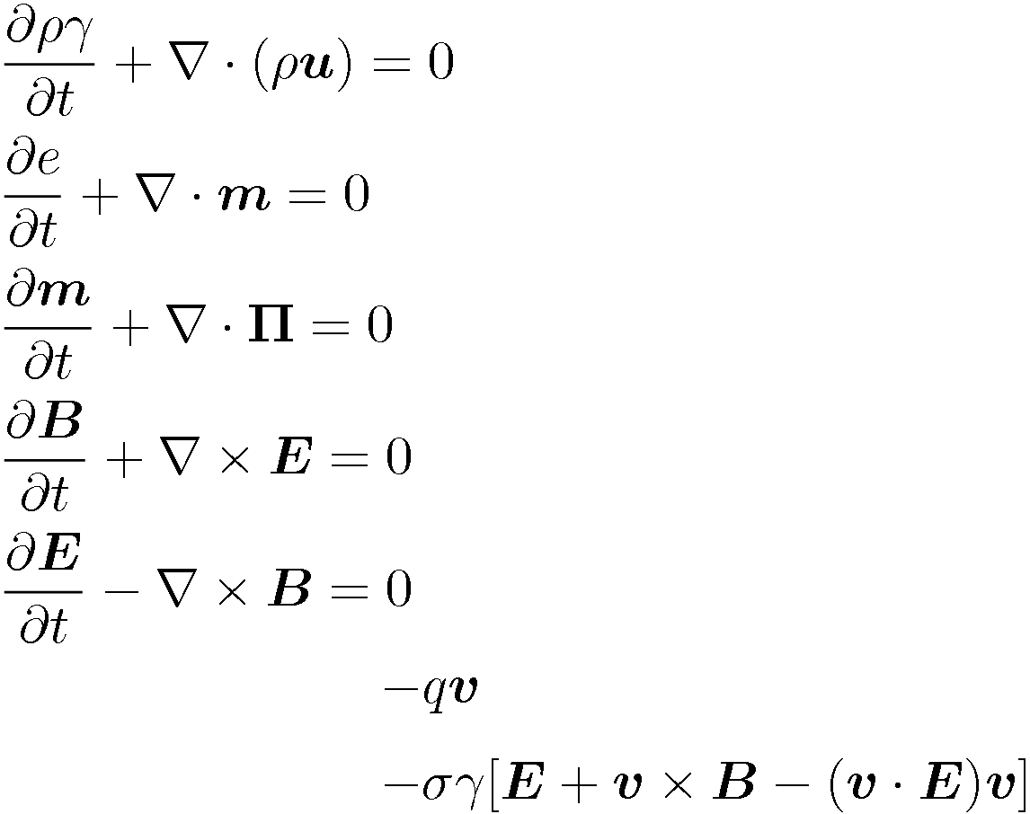
relativistic IDEAL/RESISTIVE magnetohydrodynamics
ideal MHD
resistive MHD
双曲型方程式
ソース項 S
固い式 Sc

Slide 9
計算の流れ
物理量
基本量
1. 基本量をcell centreからcell surfaceへ
2. cell surfaceでフラックスFを計算
3. 双曲型方程式を積分->保存量を求める
4. 電場の’固い式’の部分を積分
5. 保存量から基本量へ変換
保存量
フラックス
ソース項
解くべき方程式
固い項を含む式を
別に解く
operator splitting

Slide 10
近似リーマン解法
双曲型方程式
一番大きい固有値
状態を三つに分割
特性速度は光速
HLL flux
Rankine-Hugoinot関係式
t
x

Slide 11
RRMHDの面倒なところ
1. constraint
拘束条件がふたつある
2. Ampereの式
high conductivityでは式が固くなる
非相対論的な場合には
非相対論的な場合のように大規模な行列反転が必要ない
3. クーラン条件
電磁波モードが現れるため、最大特性速度が光速になる
各点で固有値を計算する必要がない

Slide 12
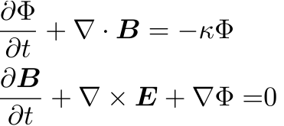
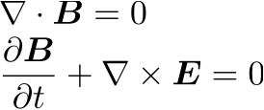
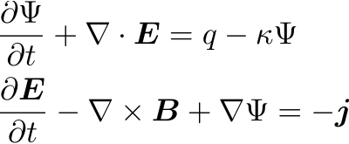
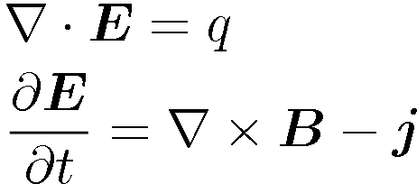
1. Divergence
Divergence条件: Projection法、CT法、Divergence-Cleaning
Komissarov ’07
Divergence条件を壊すような‘ノイズ’は移流させながら拡散させる.
両辺Φを消すと
同様に電場の式も

Slide 13
1. Divergence
div B条件
div E条件
に関する式２本が増えたー＞合計8+3+2=13本の方程式
電荷密度を決める式が必要
連続の式x2
運動量保存x3
エネルギー保存x1
Faradayの式x3
Ampereの式x3
divergenceの補正x2
電荷密度に関する連続の式
これで合計14本の方程式（ideal MHDの倍近い！！）

Slide 14
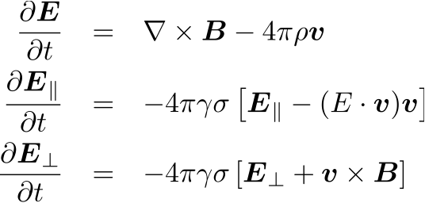
2. Stiff equation
Komissarov ’07
problem comes from the difference between the dynamical times scale and diffusive time scale → use analytical solutions
Ampere’s law
diffusion term
note: diffusion is anisotropic!!
splitting
analytical
solution
Advantage of solving relativistic resistive MHD !!

Slide 15
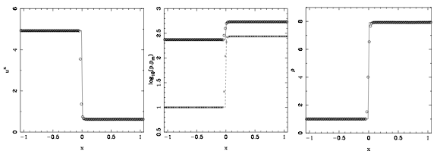
Stationary fast shock
Ux
p, pm
ρ
Komissarov ’08
Δx=1/100
σ=100
σ=100
σ=10
σは電気伝導度

Slide 16
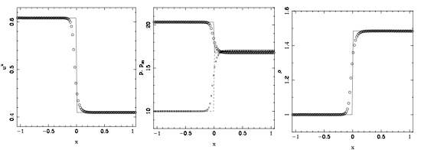
Stationary slow shock
Ux
p, pm
ρ
Komissarov ’08
Δx=1/100
σ=100
Our Results
σ=100
Our Results
σ=10
σは電気伝導度

Slide 17
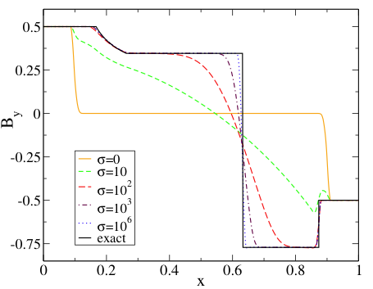
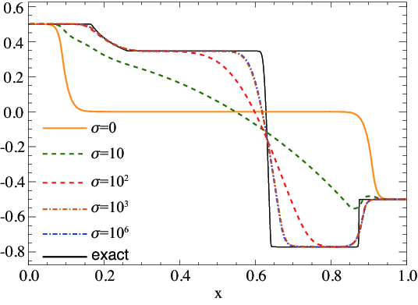
Brio-Wu Shocktube Problem
Left: (ρ,p, By) = (1, 1, 0.5)
Right: (ρ,p, By) = (0.125, 0.1, 0.5)
Δx=1/400
Palenzuela et al. 09
Our Results
rarefaction
tangential dis.
fast shock
high conductivityを解けていない
low conductivityでも構造がなまっている
σは電気伝導度

Slide 18
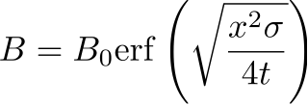
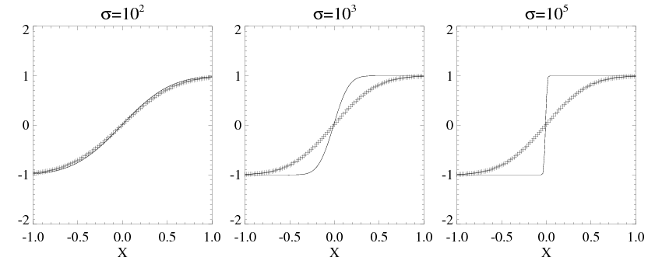
Self-similar diffusion
一様プラズマ、変位電流を無視
実線：解析解
点：数値解
Δx=1/100
σは電気伝導度

Slide 19
Problem of Strang Splitting
(n, n+1) ステップの積分を考える
電場を成長させる項
電場をdampさせる項
1st step：電場の固い項を解析的に解く
2nd step：移流項(HLL)
3rd step: 電場の固い項を解析的に解く
n
n+1/2
n+1
1st step：移流項(HLL)
この方法は(経験的に）精度が出ない
2nd step：電場の固い項を解析的に解く
n
n+1/2
n+1

Slide 20
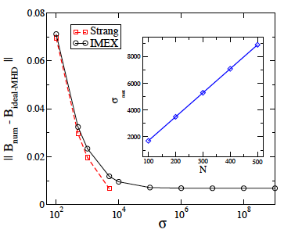
IMPLICIT SCHEME
Palenzuela et al. 09
1. Numerical Fluxを用いて固くない式のみを積分->電場以外の保存量Uを決定
2. Ampereの式で固い式の部分を陰解法で解く->仮の電場を決定
ただし、v^{n+1}は未知量
3. 保存量から基本量へ変換 U->P
ここで求まった基本量は仮の量(電場の式をconsistentに解けていないため）
圧力についての非線形方程式
4. Newton Raphson法を用いてiterationの次のステップの速度場を決める。
5. 2から繰り返す

Slide 21
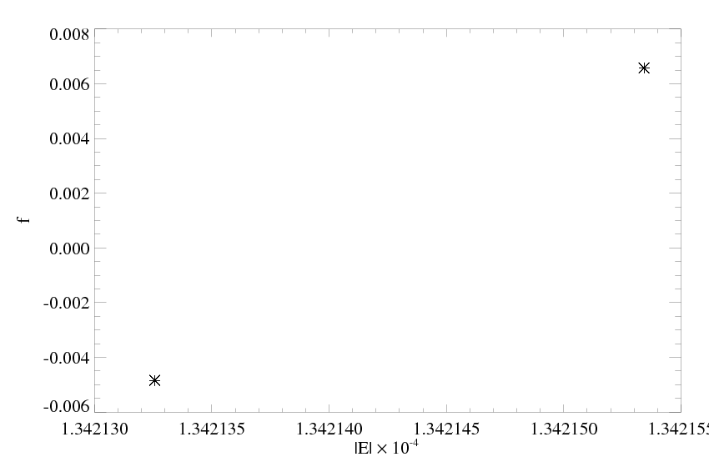
iterationの回数 xの値
iteration= 1 value= 1.342153479357064E-004
iteration= 2 value= 1.342132551748209E-004
iteration= 3 value= 1.342153479158498E-004
iteration= 4 value= 1.342132551946788E-004
iteration= 5 value= 1.342153478959927E-004
iteration= 6 value= 1.342132552145363E-004
iteration= 7 value= 1.342153478761361E-004
iteration= 8 value= 1.342132552343935E-004
iteration= 9 value= 1.342153478562799E-004
iteration= 10 value= 1.342132552542502E-004
iteration= 11 value= 1.342153478364240E-004
iteration= 12 value= 1.342132552741066E-004
iteration= 13 value= 1.342153478165686E-004
iteration= 14 value= 1.342132552939628E-004
iteration= 15 value= 1.342153477967135E-004
iteration= 16 value= 1.342132553138183E-004
iteration= 17 value= 1.342153477768588E-004
iteration= 18 value= 1.342132553336737E-004
iteration= 19 value= 1.342153477570045E-004
iteration= 20 value= 1.342132553535285E-004
iteration= 21 value= 1.342153477371505E-004
iteration= 22 value= 1.342132553733831E-004
iteration= 23 value= 1.342153477172969E-004
iteration= 24 value= 1.342132553932372E-004
iteration= 25 value= 1.342153476974437E-004
iteration= 26 value= 1.342132554130909E-004
iteration= 27 value= 1.342153476775910E-004
iteration= 28 value= 1.342132554329444E-004
iteration= 29 value= 1.342153476577385E-004
iteration= 30 value= 1.342132554527973E-004
iteration= 31 value= 1.342153476378864E-004
Chaotic Iteration
をNewton Raphson法で解く
解はこの間にある

Slide 22
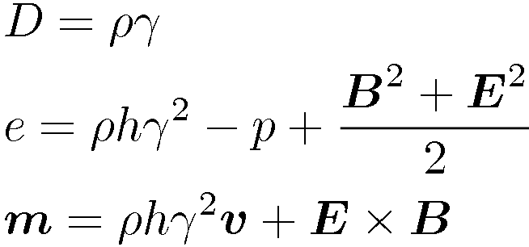
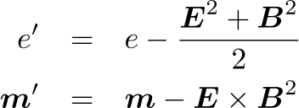
primitive recovery
Palenzuela(’09)
圧力についての非線形方程式
Zenitani et al. (’09)
変数変換
として上式に代入すると
γについての4次方程式

Slide 23
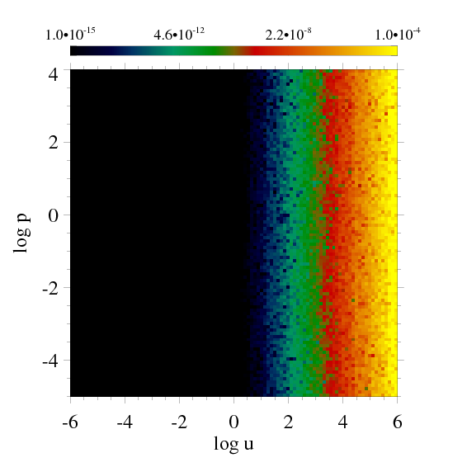
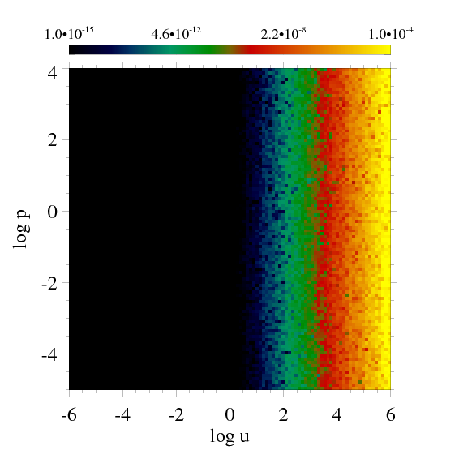
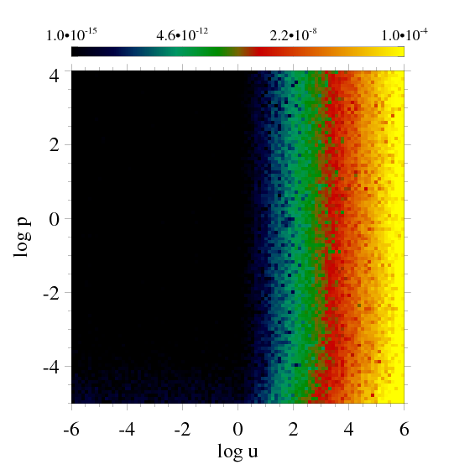
4次方程式の解法
Ferrariの式
Brown法
1. 4次方程式を解析的に解く
4次方程式をNewton-Raphsonで解くと収束しない事がある
4次方程式の解法はFerrariの公式、Brown法などあるがあまり変わらない印象
log p
log p
2. 精度が悪い場合には解析解を初期推量にしてNewton-Raphson
log u
log u
3. 収束しない場合にはSecant, Bisection法を用いる(Bisectionまで用いることはめったにない）
log p
log p
log u
log u

Slide 24
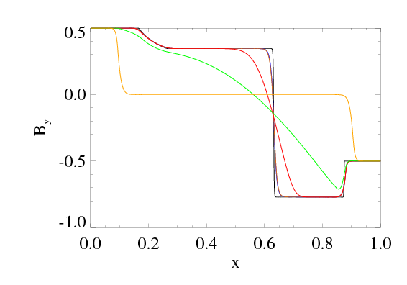
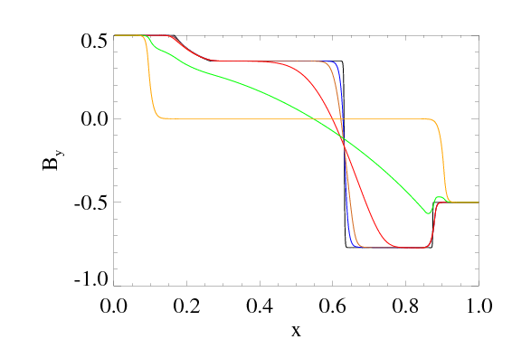
Analytical vs. implicit
analytical
Brio-Wu shocktube
fast wave (x2) +tangential discontinuity
Palenzuela et al. 09
rarefaction
tangential dis.
implicit
fast shock

Slide 25
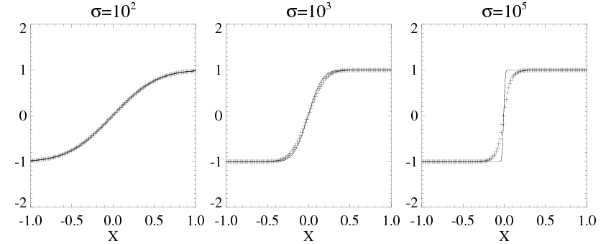
Analytical vs. implicit
self-similar diffusion
analytical
implicit
σは電気伝導度

Slide 26
conclusion
近似リーマン解法(HLL)を用いたRRMHDコードを開発した。
Ampereの式の固い式の積分方法をimplicit + iteration
shock tube問題、自己相似的散逸などの1次元問題はクリア
2次元Petschek問題も解けている
問題点
low βプラズマの計算はあまりうまくいっていない
数値拡散のために電場が成長することがある
クーラン条件を小さくするか、Δxを小さくしないと解が収束しない

Slide 27
2. Sweet-Parker reconnection

Slide 28
setup
２次元X-Y平面
(Nx,Ny)=(2000,400), (Lx, Ly) = (100, 100)
x方向は非一様グリッド (min(Δx)) = 0.01
Y
free b.c.
initial condition：Harris sheet
free b.c.
sym. b.c.
X
plasma beta@ sheath
sym. b.c.
resistivity
の一様抵抗モデル

Slide 29
密度
jz
Y
X

Slide 30
密度
温度
Vy
Ez
Jz
一様電場に加えてpile-up領域で強い電場->粒子加速
Y方向にelongateした薄い電流層が形成(SP reconnection)
電流層は電場が卓越した拡散領域になっている
拡散領域では高温に加熱されたプラズマ流が形成

Slide 31
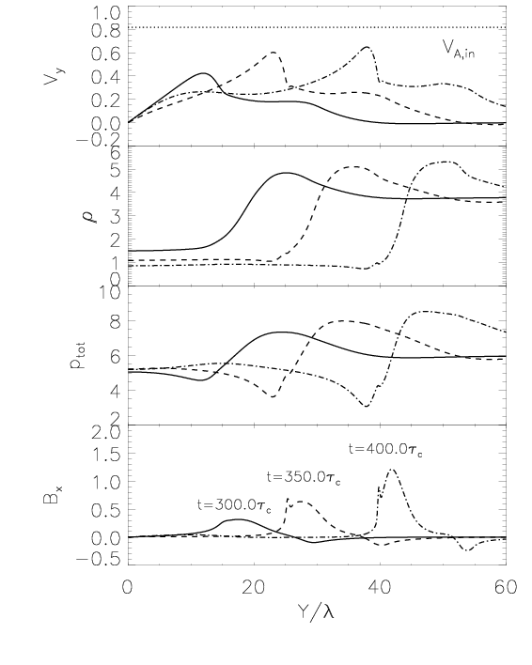
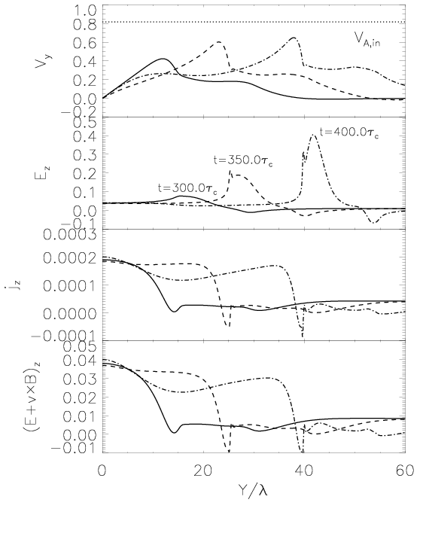
outflowの構造
X=0でプロット
Vy
Vy
アウトフロー速度はsub Alvenic γ~2
upstreamからみてfast shock、tangential discontinuity(weak shock?)が形成
Ez
ρ
電流構造〜MHD条件とほぼ一致
拡散領域をE+VxBで定義。原点の
(E+VxB)zに対してその1/eの値になるYをシートの長さと仮定すると数十λ程度
全圧
jz
E+VxB|z
Bx
Y/λ
Y/λ

Slide 32
outflowの構造
X=0でプロット
shock
CD
sub Alfvenic
Vy
Vy
ρ
Ez
拡散領域
全圧
jz
Bx
E+VxB|z
Y/λ
Y/λ

Slide 33
reconnection rate
outflow: vo, ρo
mass conservation
l
reconnection rate
inflow: vi, ρi
δ
γ_{ο}>>1
リコネクションレートがあがる
（ローレンツ収縮による効果）
(Blackman & Field ’93, Lyutikov & Uzdensky ’03)
γ_{ο} ~1
インフロー速度はresistivityと関係づけられる
conventional SP model
Lyubarsky ’05

Slide 34
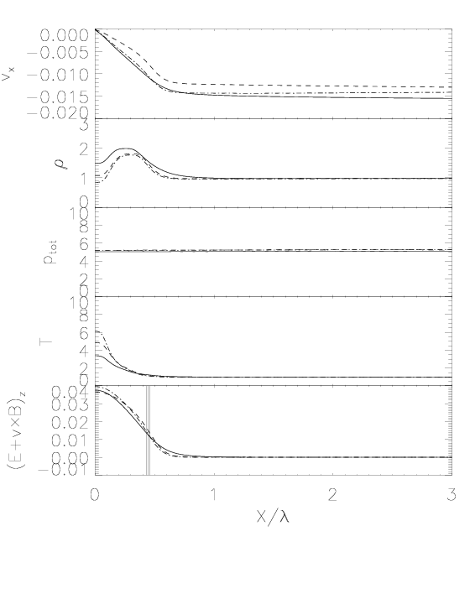
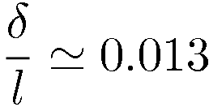
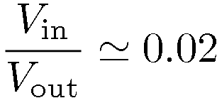
inflow
Y=0でプロット
電流層の長さ:
Vx
電流層の厚み:
ρ
インフロー速度: Vx ~ 0.014
アウトフロー速度: Vx ~ 0.7
全圧
従って
温度
conventional SP model
E+VxB|z
0
1
2
3
X/λ
相対論的効果も（それほど）きいていない
ほぼ非相対論的な結果と同じ
Lyubarsky ’05の議論とconsistent

Slide 35
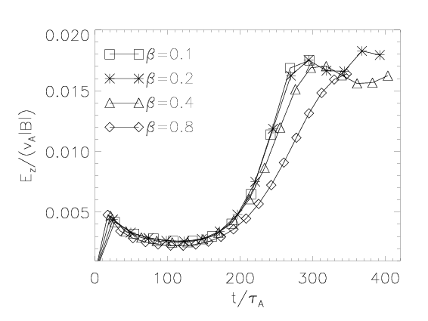
reconnection rate
reconnection rate
@(x,y)=(20,0)
reconnection rateはβによらずほぼ一定
reconnection rate~RM^{-0.5}
相対論的な効果は(このパラメータ範囲では）見られない

Slide 36
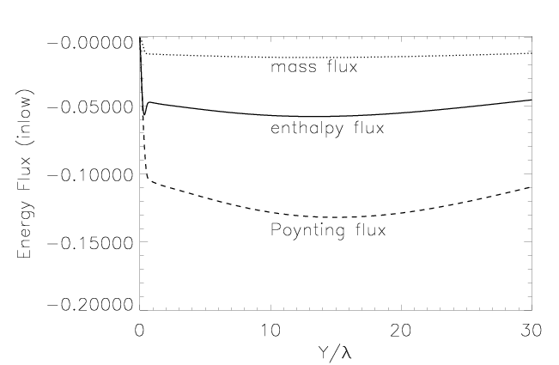
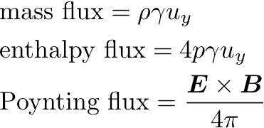
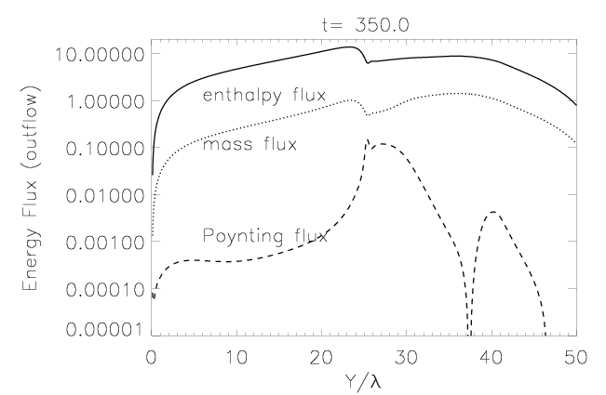
Energy flux
インフロー(Y=0)エネルギーフラックス
ベルヌーイの定理
アウトフロー(X=0) エネルギーフラックス
inflowのエネルギーフラックス
Poynting flux dominant
ほぼ一定の割合でフラックスが拡散領域へ流入＝インフロー領域はほぼ定常
outflowのエネルギーフラックス
enthalpy flux dominant
磁気エネルギーはほぼ使い果たして熱に転化 -> enthalpyの上昇による実効的な質量の増加→Vout < VA

Slide 37
相対論的Sweet Parker リコネクションのまとめ
ついに相対論的Sweet-Parker型磁気リコネクションのシミュレーションが可能になってきた
リコネクションレートはインフロープラズマβによらずほぼ一定。相対論的効果は今のところ見られていない（より磁気エネルギー優勢では少しは効く？）
アウトフローのエネルギーフラックスはエンタルピーフラックスがdominant
アウトフロー速度<アルヴェーン速度はエンタルピー上昇によるものか

